Slide 1


Project Review
OurWallet
November 13, 2019
Luca Frigato
Luca Molinaro
Matteo Ribero

Slide 2
Project Review
Agenda:
Motivations: why you should support this proposal
Project goals and NO goals
Similar applications
Initial Project plan summary
Status as of November 11th-13, 2019
Initial user stories – use cases - scenarios
Spikes list
User interaction draft
Mockups (optional)
CRC cards (optional)

Slide 3

Project goals
Tracciare le uscite e poter categorizzarle
Creare statistiche e infografiche che rendono immediatamente visibili le categorie di prodotti e spese fatte
Inserimento di obiettivi di risparmio da raggiungere
Consigli di spesa per rispettare gli obiettivi impostati
Condivisione del portafoglio tra familiari
Condivisione di una cassa comune tra gruppi di persone
Notes:
Luca Frigato

Slide 4
Project NO goals
Sostituirci ad una banca
Permettere transazioni “attive” all’interno della webapp
Permettere Investimenti
Notes:
Matteo Ribero

Slide 5
Motivations
A volte mantenere un bilancio personale o familiare può essere utile nel caso in cui le vostre finanze abbiano subito un mutamento particolare, ma non se ne riesce a trovare la fonte. Un bilancio personale è utile per chi vuole risparmiare, per chi ha bisogno di tagliare via le spese inutili.
RISPARMIO: 3 ITALIANI SU 4 VORREBBERO RISPARMIARE DI PIÙ
Siamo un popolo insoddisfatto: quasi il 75% vorrebbe risparmiare di più ma non sa come farlo (49%) o ha troppe spese (25,7%)
L’8% dei giovani fra i 18 e i 24 anni dichiara di non pensare al risparmio.
GIORNATA DEL RISPARMIO: REGIONE VENETO LANCIA CAMPAGNA DI EDUCAZIONE FINANZIARIA IL FUTURO CONTA RIVOLTO A STUDENTI, CITTADINI E IMPRESE -
“Dai dati Acri emerge che il 21% delle famiglie, ossia più di una su 5, avrebbe difficoltà ad affrontare una spesa imprevista”.
Notes:
Luca Molinaro

Slide 6
Similar Applications
Money Manager - Gestione Spese
BudJet - il tuo bilancio personale
MoneyCoach - Gestore Soldi
Wallet - Controllo Budget
GoodBudget
Notes:
LF

Slide 7
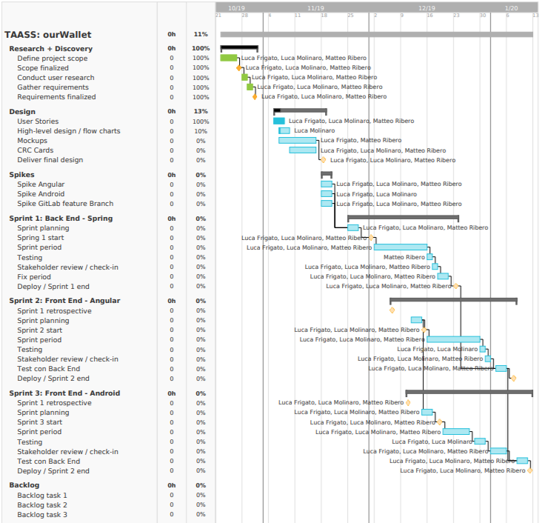
Initial Project plan summary
Notes:
LF

Slide 8
Status as of November 13, 2019
✓ Raccolta requisiti
✓ User Stories
✓ Use Cases
✓ User Interaction Draft
X Mockups ( parzialmente completati)
X CRC Cards
Notes:
LF

Slide 9
User Stories
Login e Registrazione
Creazione di budget per le varie categorie di spesa
Obiettivo risparmio prodotto
Visualizzazione possibilità di spesa e statistiche
Creazione gruppo cassa comune
Gruppo famiglia
Utilizzo cassa comune
Notes:
LM

Slide 10
Creazione obiettivi risparmio e budget
Marco ha intenzione di acquistare un nuovo telefono e decide di creare un portafoglio risparmi grazie all’applicazione OurWallet. Accede al suo profilo e genera un nuovo Obiettivo Risparmio chiamandolo “ Telefono ” e assegnando come budget da raggiungere “200 €”. Marco ha già impostato i limiti di spesa suddivisi per categorie e dopo aver inserito l’obiettivo, reimposta i limiti di spesa delle varie categorie.
Notes:
LM

Slide 11
Gruppo famiglia
La famiglia Rossi è abbastanza numerosa, sono addirittura 8 in casa. Mr e Mrs Rossi lavorano entrambi ma risulta comunque difficile gestire tutte le spese. I figli più grandi che lavorano in un negozio di telefonia, vengono a sapere dell’applicazione OurWallet e ne propongono l’utilizzo al resto della famiglia. Dopo essersi iscritti al servizio,il papà crea il gruppo “Famiglia Rossi” e inserisce come contribuente la moglie. In seguito, dopo aver deciso budget per ogni categoria di spesa e inserito le entrate ricorrenti, aggiunge i figli come beneficiario per tracciare le spese.
Notes:
LM

Slide 12
Spikes
Spring Framework
Maven
Java per Android
Angular
Docker
Integrazione API Google
Notes:
MR

Slide 13
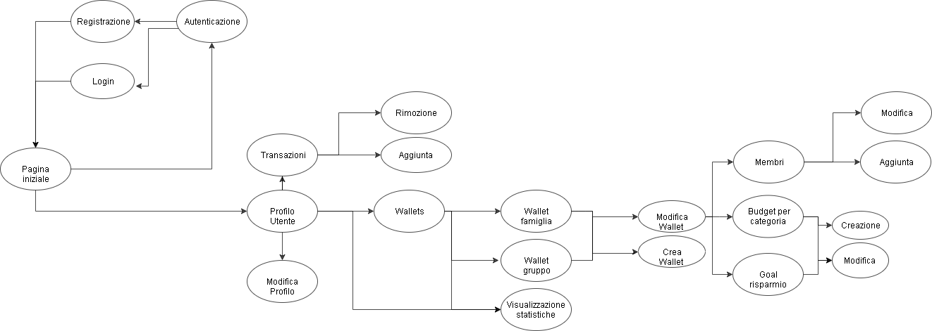
User Interaction Draft
Notes:
MR

Slide 14
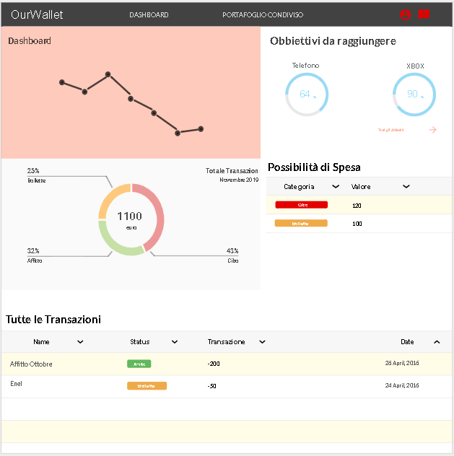
Mockups (OPTIONAL)
Notes:
MR

Slide 15
Thank you for your attention !

